Slide 1
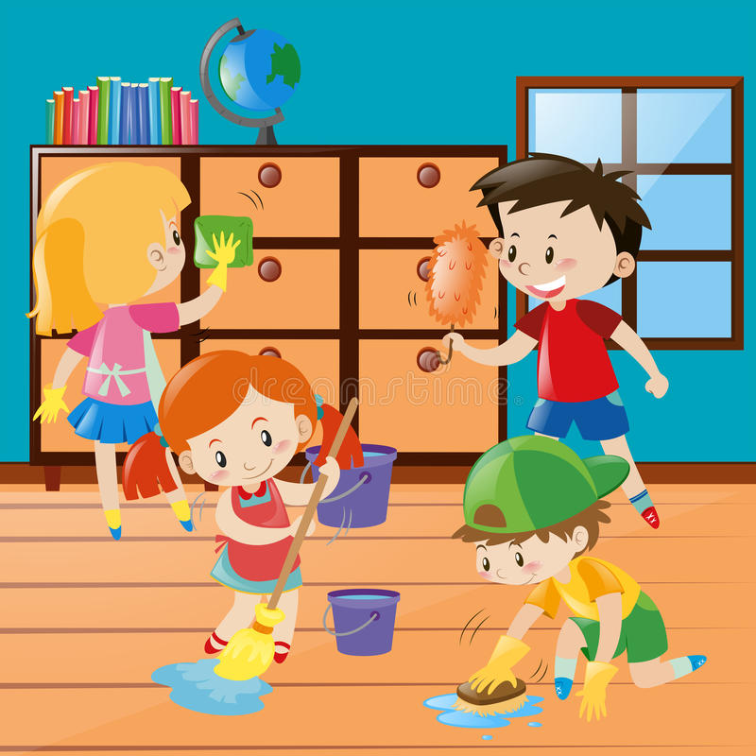
Українська мова
2 клас
Досліджую речення
Урок 93
Досліджую розповідні речення

Slide 2
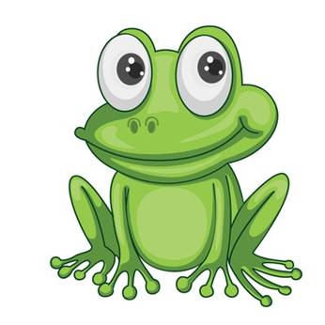
Налаштування на урок
Прочитай разом зі мною речення
Очі дивляться –
та все бачать.
Вушка слухають –
та все чують.
Голова –
думає.
Які наші учні?
Найрозумніші!
Яким буде урок?
Найцікавішим!
Я бажаю всім успіху і добра!

Slide 3
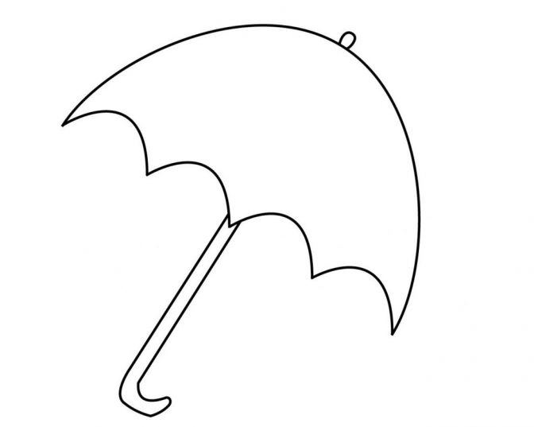
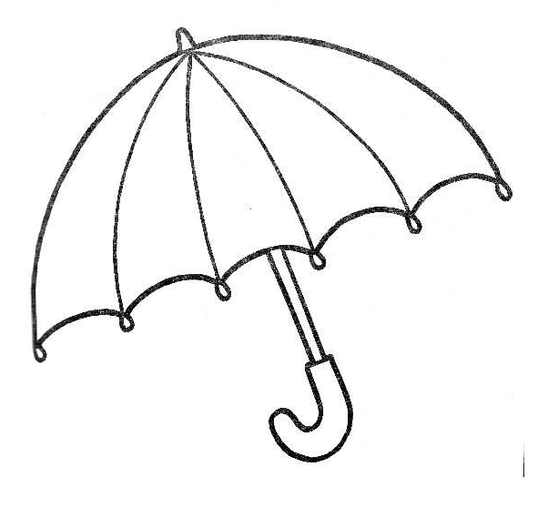

Емоційне налаштування
Який винахід допомагає захиститися від палючого сонця й сильної зливи?
Пропоную сьогодні на уроці захистити себе від ліні особистою парасолькою. Намалюй парасольку за зразком. Після кожного виконаного завдання розфарбовуй частину власної парасольки улюбленими кольорами.

Slide 4
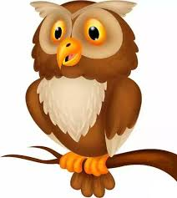

Відгадай загадку
Відкриваються щоночі
Величезні її очі.
Землю темрява вкрива –
Полювать летить …
Поміркуй, що ти зробиш, коли побачиш дитинча сови у траві під деревом?
А – заберу додому
Б – поверну до гнізда
Сови мешкають у лісі. Самка починає висиджування, як тільки відкладе перше яйце, тому пташенята прокльовуються з проміжком у кілька днів. Дитинчата народжуються безпомічними, із закритими м’яким пушком очима і вухами.
В – буду спостерігати здалеку
Висновок
Втручатися у природу людині заборонено!

Slide 5


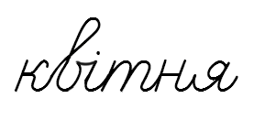

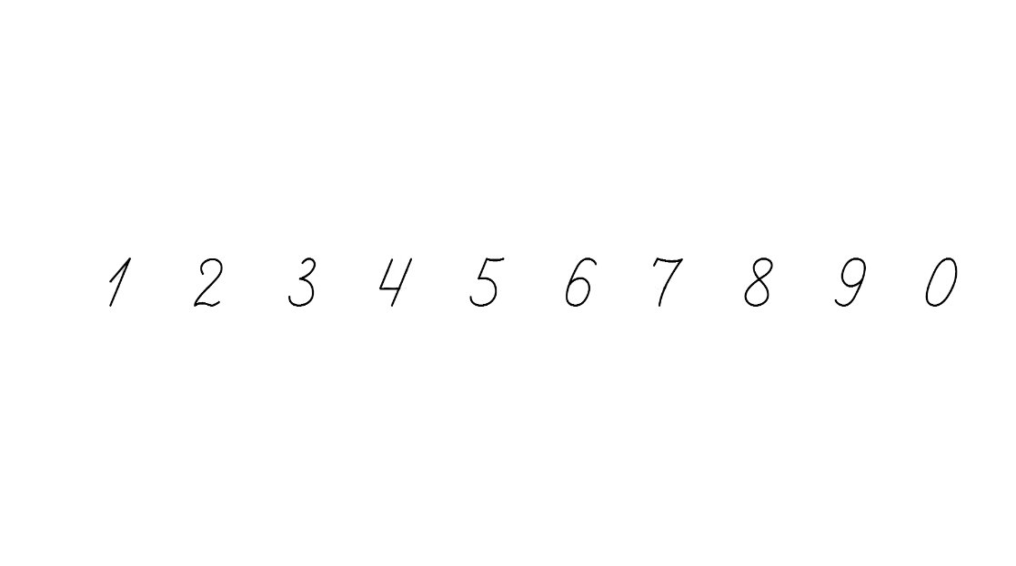
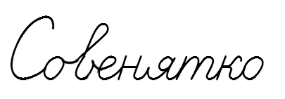
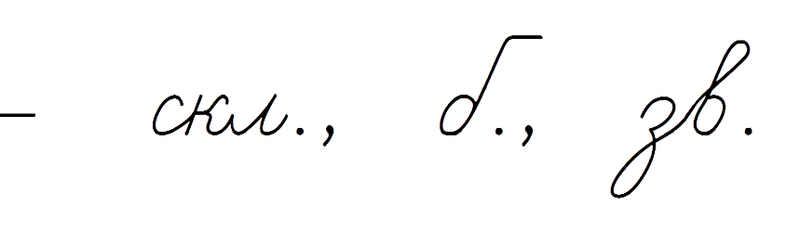

Повідомлення теми уроку
Сьогодні на уроці української мови ми дізнаємось, які речення називають «розповідні». Будемо вчитися виправляти речення. Дізнаємося, де і як живуть люди і деякі тварини.
Прочитай слово. Зроби звукову модель слова, постав наголос. Визнач кількість складів, букв, звуків.
– о – о = о – – о

Slide 6
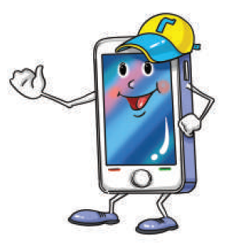
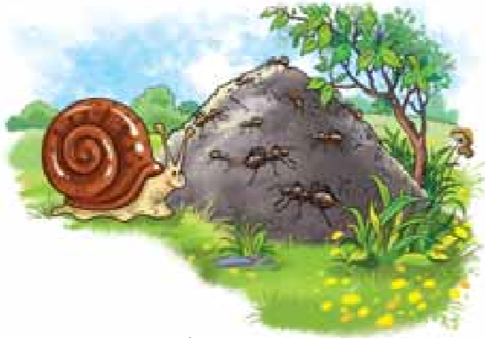
Прочитай текст
Визнач, які речення відповідають малюнку. Полічи, скільки речень у цьому тексті. Поясни, про що говориться в кожному з них.
У кожного є дім.
Пташки живуть у гніздах.
Звірі – у норах.
Риби – у річці чи морі.
Бджоли – у вулику.
Мурахи – в мурашнику.
А равлик навіть носить свою хатку з собою.
Підручник.
Сторінка
114

Slide 7
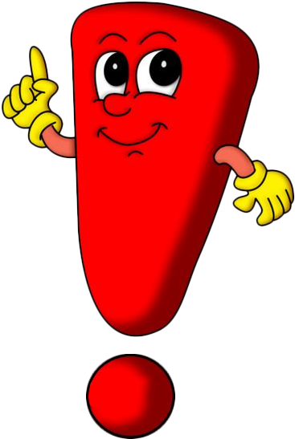
Ґаджик дізнався, що ці речення називаються розповідними.
Як думаєш, чому? Перевір себе за правилом.
Речення, у якому про щось розповідається, називається розповідним.
У кінці розповідного речення ставимо крапку або знак оклику.
!
•
Підручник.
Сторінка
114

Slide 8
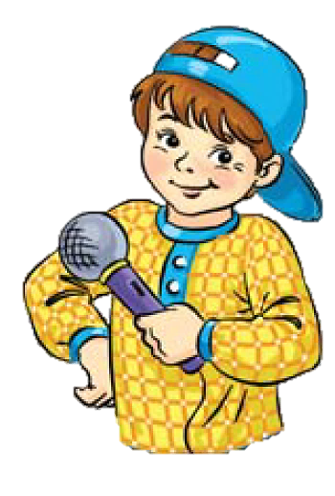
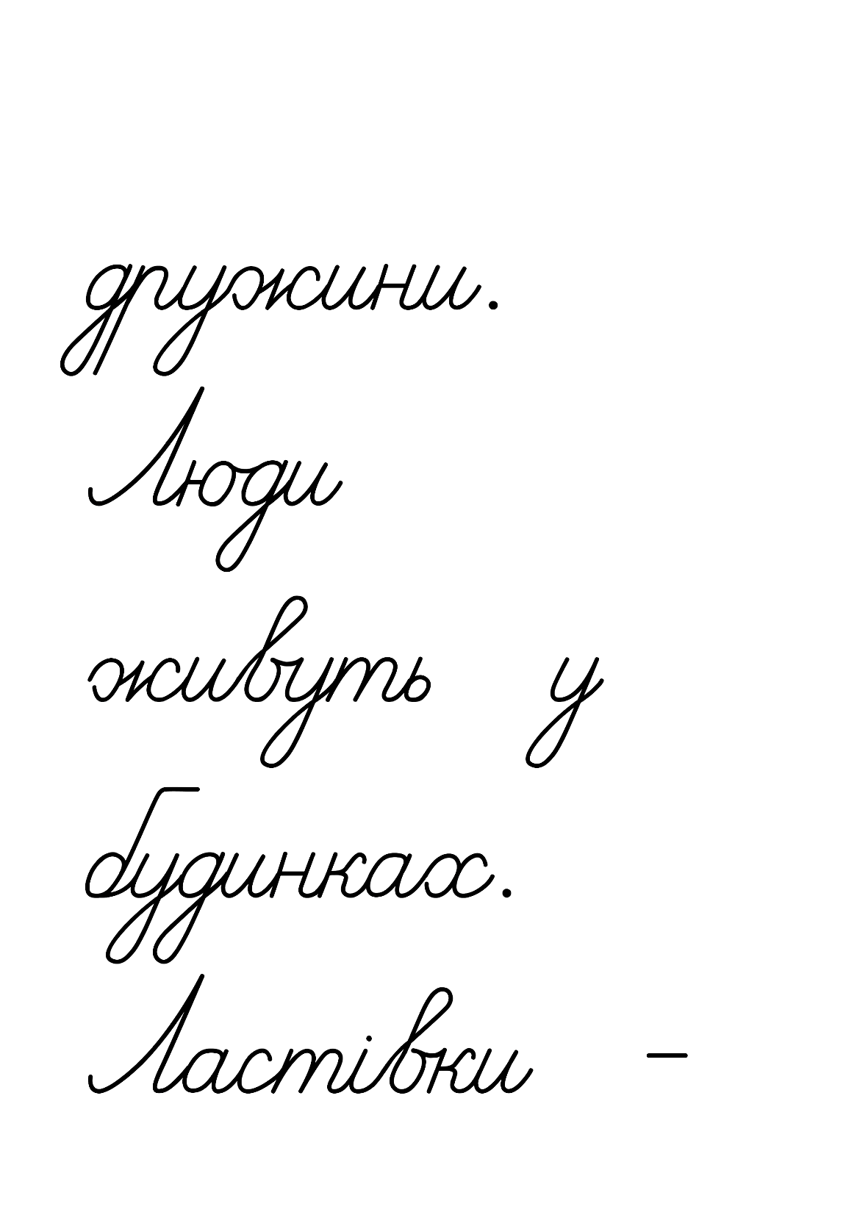
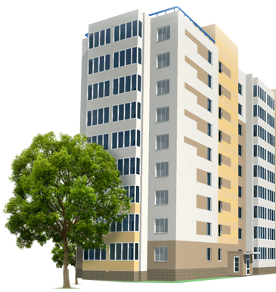
Побудуй розповідне речення за запитанням Щебетунчика і запиши його
Де живуть люди?
Склади речення, в якому будинку живеш ти.
Підручник.
Сторінка
114

Slide 9
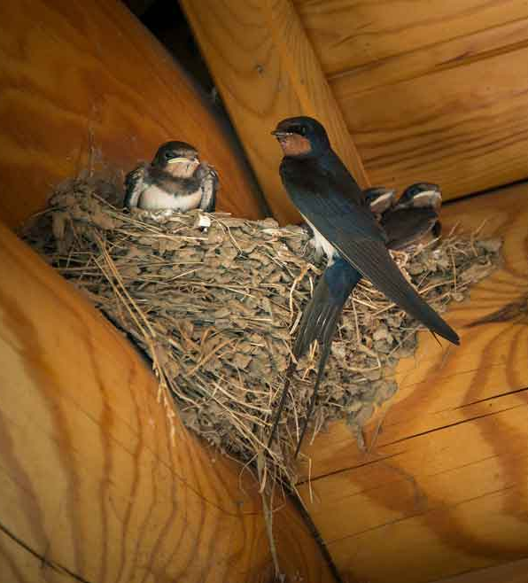
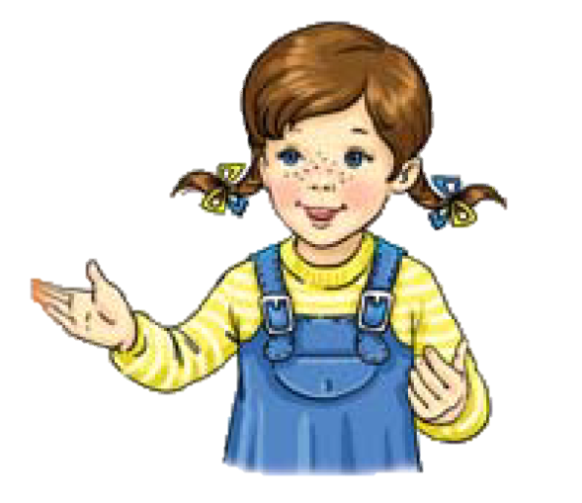
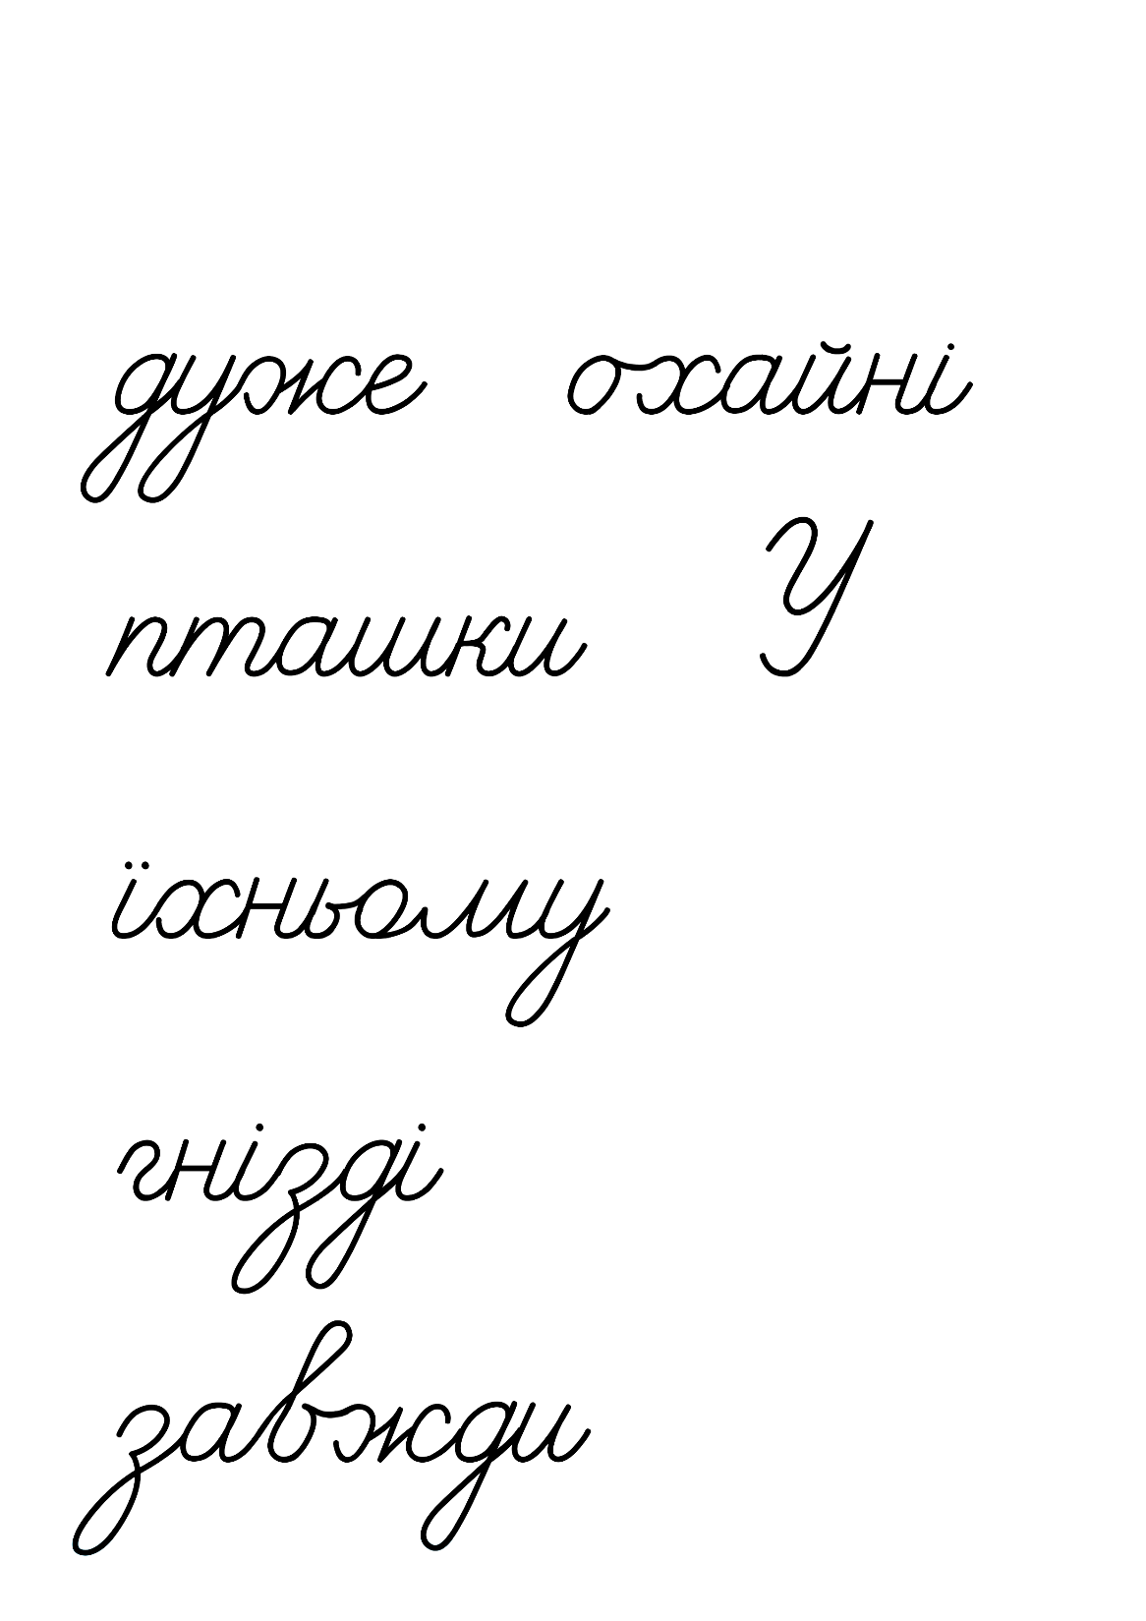
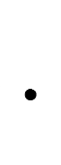
Прочитай текст
Допоможи Читалочці знайти в ньому недолік.
.
Ластівки – дуже охайні пташки у їхньому гнізді завжди чисто
сміття вони виносять з гнізда у дзьобиках
У
.
С
.
Що цікавого повідомляє цей текст про ластівок? Спиши перше речення, виправивши помилки.
Підручник.
Сторінка
114

Slide 10
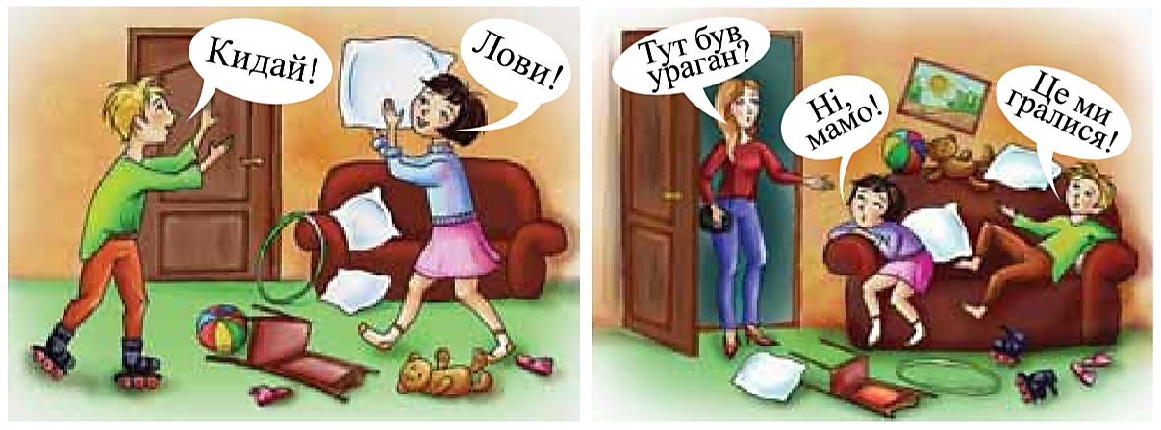
Розглянь комікси
Розкажи, що зображено на них. Склади розповідні речення за коміксами.
Діти гралися в кімнаті іграшками.
Потім вони почали кидатися ними один в одного…
Які розділові знаки можуть стояти в кінці розповідних речень?
Кидай мені подушку!
Так чудово погралися!
Чи траплялися з тобою подібні пригоди? Як вони закінчувалися?
Підручник.
Сторінка
115

Slide 11
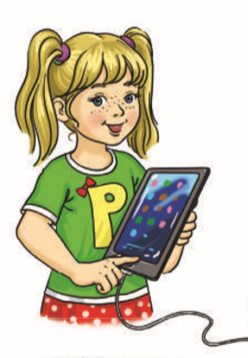
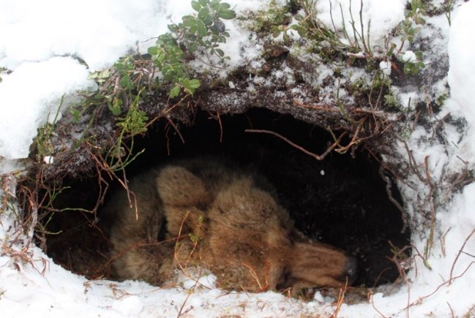
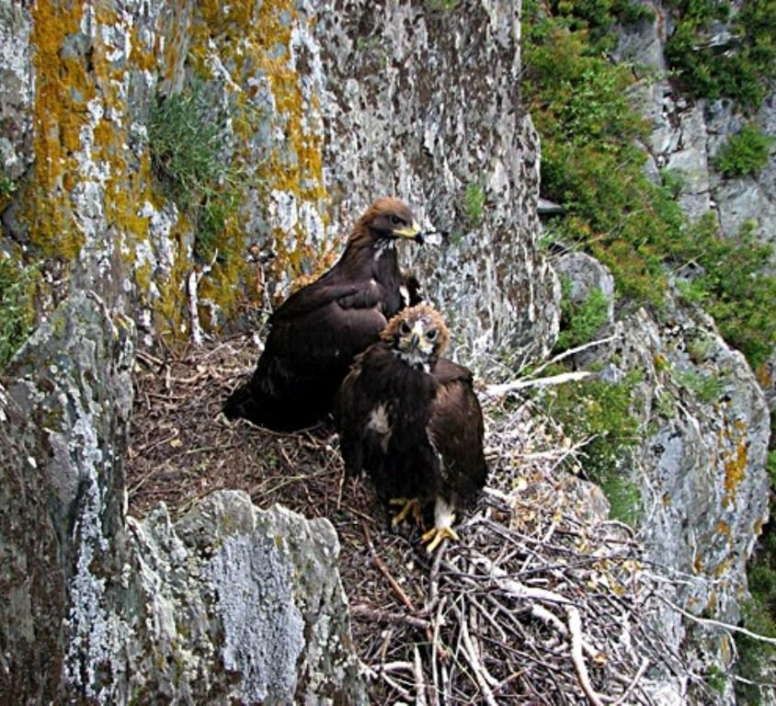
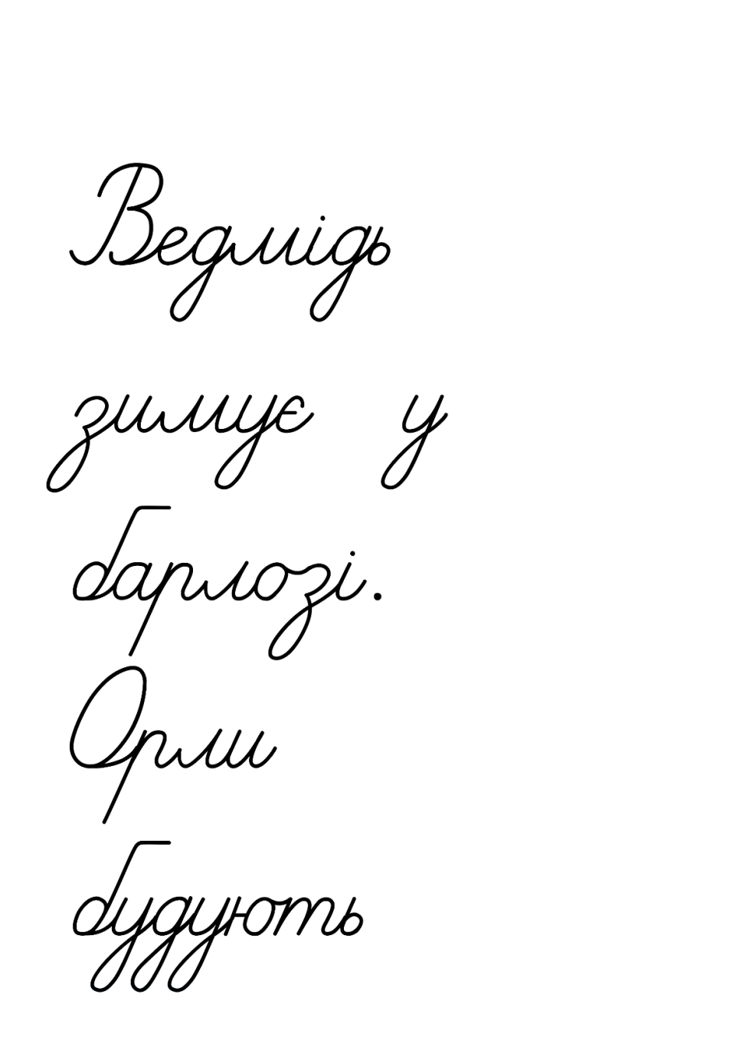


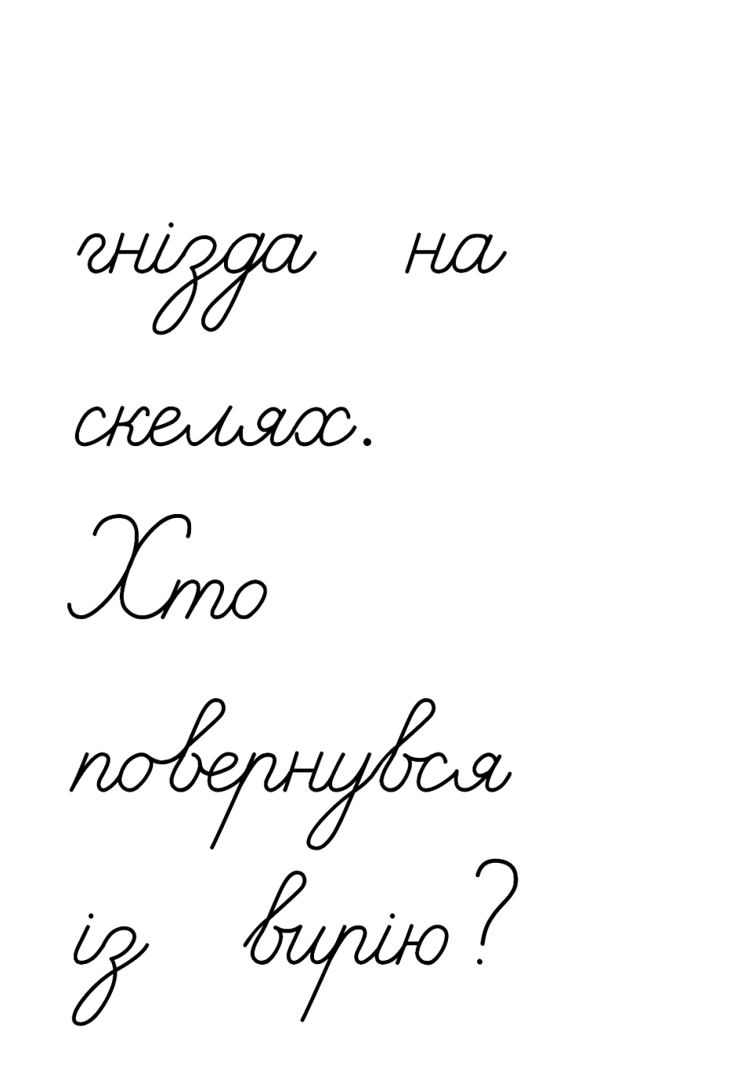
Допоможи Родзинці побудувати розповідні речення з поданих слів
Одне з них запиши
Ведмідь, барлозі, у, зимує.
Орли, скелі, гнізда, на, будують.
Підручник.
Сторінка
115

Slide 12
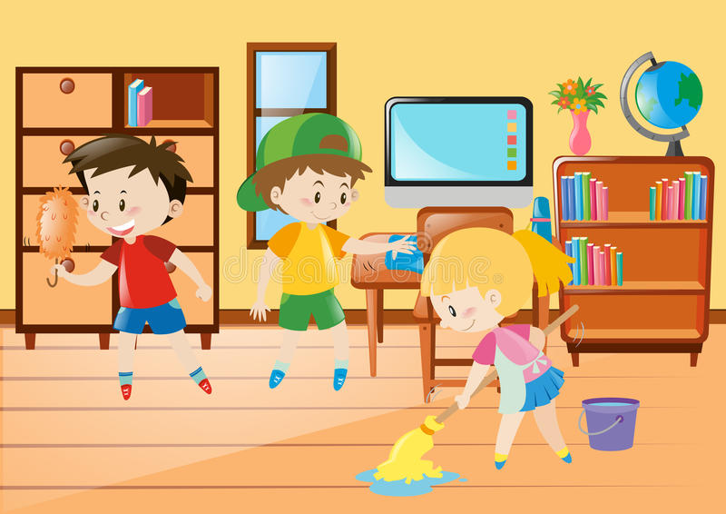
Додаткове завдання
Чи допомагаєш ти вдома? Що саме ти робиш?
Напиши текст (3-4 речення) про те, хто прибирає у твоєму домі чи квартирі. Яку роботу виконуєш ти?

Slide 13
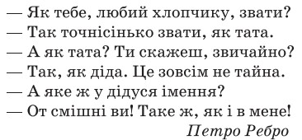
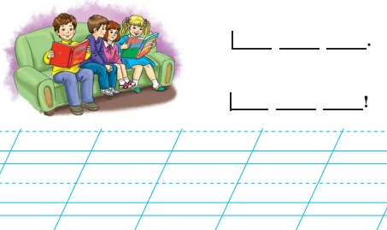
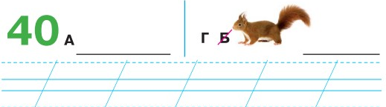
Робота в зошиті
1. Прочитай вірш. Підкресли розповідні речення.
2. Склади розповідні речення за малюнком і схемами та запиши.
Петрик читає книжку.
3. Розгадай ребуси. Запиши слова-відгадки. Склади з ними розповідне речення і запиши.
Яка цікава казка!
сорока
гілка
Сорока сидить на гілці.
Сторінка
Ст 62

Slide 14
Перше слово в реченні пишемо з великої букви. У кінці речення ставимо крапку, знак питання або знак оклику
Вправа «Мікрофон»
Що таке речення?
Що виражає речення?
Які правила запису речень?
Як пишемо слова в реченні?
Що ти знаєш про розповідні речення?
Речення – це зв’язані між собою слова
Речення виражає закінчену думку
Слова в реченні пишемо окремо.
Речення, в якому про щось розповідається, називається розповідним. У кінці такого речення ставимо крапку або знак оклику.

Slide 15

Самоцінювання
Розглянь свою парасольку, що змінювалась протягом уроку.
Домалюй над парасолькою сонечко, якщо на уроці все було зрозуміло, легко.
Якщо не всі завдання ще зрозумілі, домалюй крапельки дощу.

